Slide 1
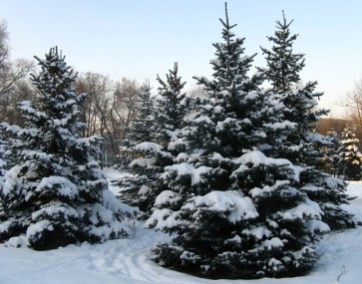
МБДОУ детский сад «Солнышко»
ЭКОЛОГИЧЕСКИЙ ПРОЕКТ
«Ёлочка – живая иголочка»
Выполнил воспитатель старшей группы: А.В.Бихерт
2017г.

Slide 2
Актуальность реализации проекта:
Ежегодно вся страна празднует Новый год. Украшаются дома, покупаются игрушки, из леса привозят красавицу Ель. О елке – новогодней красавице написано много рассказов и стихов. Большая их часть описывает елочку, установленную в зале или комнате, при этом все восхищаются ее красотой и убранством, радуются празднику. И в этой праздничной суете как - то забывается тот факт, что ежегодно после праздника в лесах резко сокращается количество этих красавиц и в ближайшем будущем у нас совсем не останется возможности радоваться ее красоте, не только у себя в доме, но и в лесу. Поэтому, уже сейчас важно воспитать у наших детей понимание того, что для празднования Нового года елку не обязательно рубить. Главная цель этого проекта-сохранение зеленых насаждений в нашем районе в преддверии новогодних праздников.

Slide 3
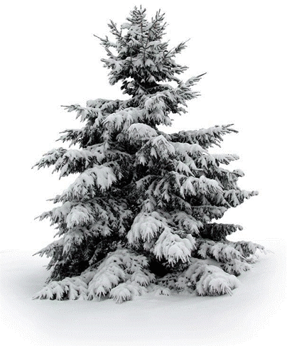
В лесу родилась ёлочка,
В лесу должна расти.
Рубить не нужно ёлочку,
И в дом её нести.
Не стоит ёлочку губить,
А лучше сохранить.
Искусственную ёлочку
Домой себе купить.
А маленькая ёлочка
Останется в лесу.
И долго будет радовать
Зверей и детвору!

Slide 4
Цель проекта:
сохранение зеленых насаждений в преддверие новогодних праздников.
Учить различать виды хвойных деревьев (по коре, форме, длине игл, по шишкам);
Расширять представления детей о состоянии живой природы зимой;
Воспитывать эстетическое видение природы, стремление беречь ее;
Развивать наблюдательность, любовь к родному краю;
Способствовать включению семьи в процесс реализации проекта по формированию экологической культуры;
Привлечь внимание жителей нашего села к проблеме сохранения хвойных деревьев в период предновогодних и новогодних праздников.
Задачи проекта:

Slide 5
Паспорт проекта
Тип проекта: познавательный;
Вид проекта: исследовательский;
Срок проекта: краткосрочный (с 04.12 по 08.12.17г.)
Участники проекта: воспитатели, дети, родители.

Slide 6
I этап. Подготовительный
Подбор художественной литературы: «Сказка о елочке, которую не срубили» А. Сожан, «Елочка» Г.Х.Андерсон, стихи о елочке;
Подбор материалов для реализации проекта: иллюстрации елок, шишек, атрибуты для игровой и продуктивной деятельности и др.
Беседа с родителями о необходимости работы по проекту;
Подбор дидактических игр: «Что растет на елочке?», «Игра шарики-фонарики»;
Пальчиковые игры: «Елочка», «Снегири»;
Физкультминутка «Гуляют дети»

Slide 7
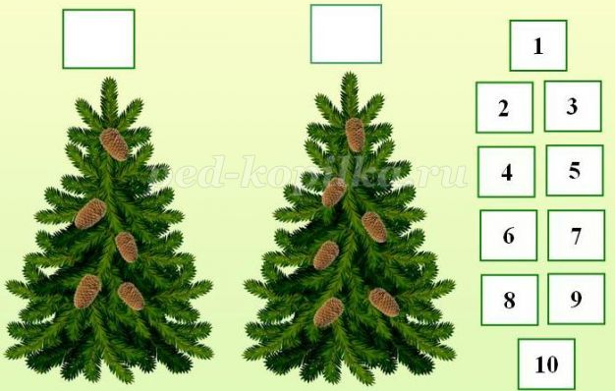
Игра «Что растёт на ёлке?»
Задание: Ребёнку предлагается рассмотреть картинку и сосчитать, сколько шишек растёт на ёлке расположенной слева и справа, затем выложить ответы цифрами, обозначающими число шишек, и сравнить: - на какой ёлке шишек больше? - на какой ёлке шишек меньше? - на сколько больше? - на сколько меньше?

Slide 8
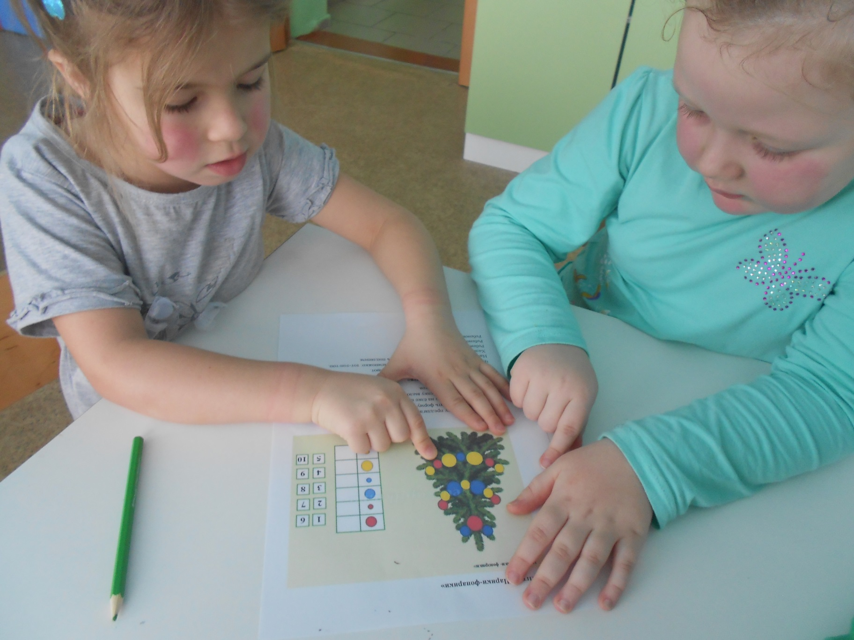
Дидактические игры

Slide 9
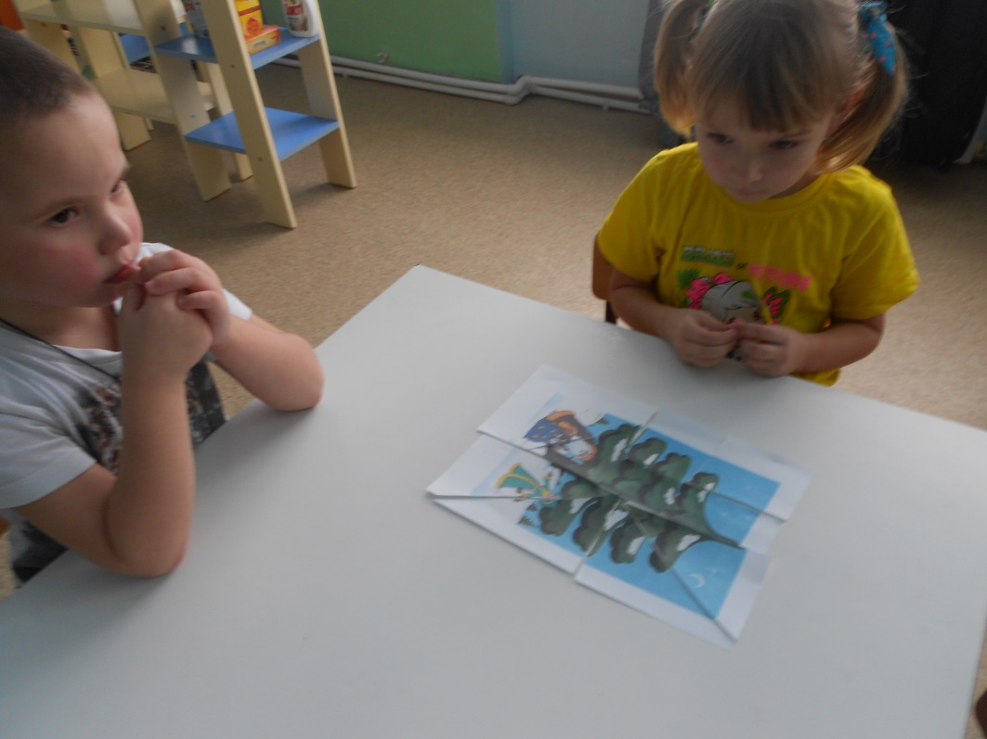
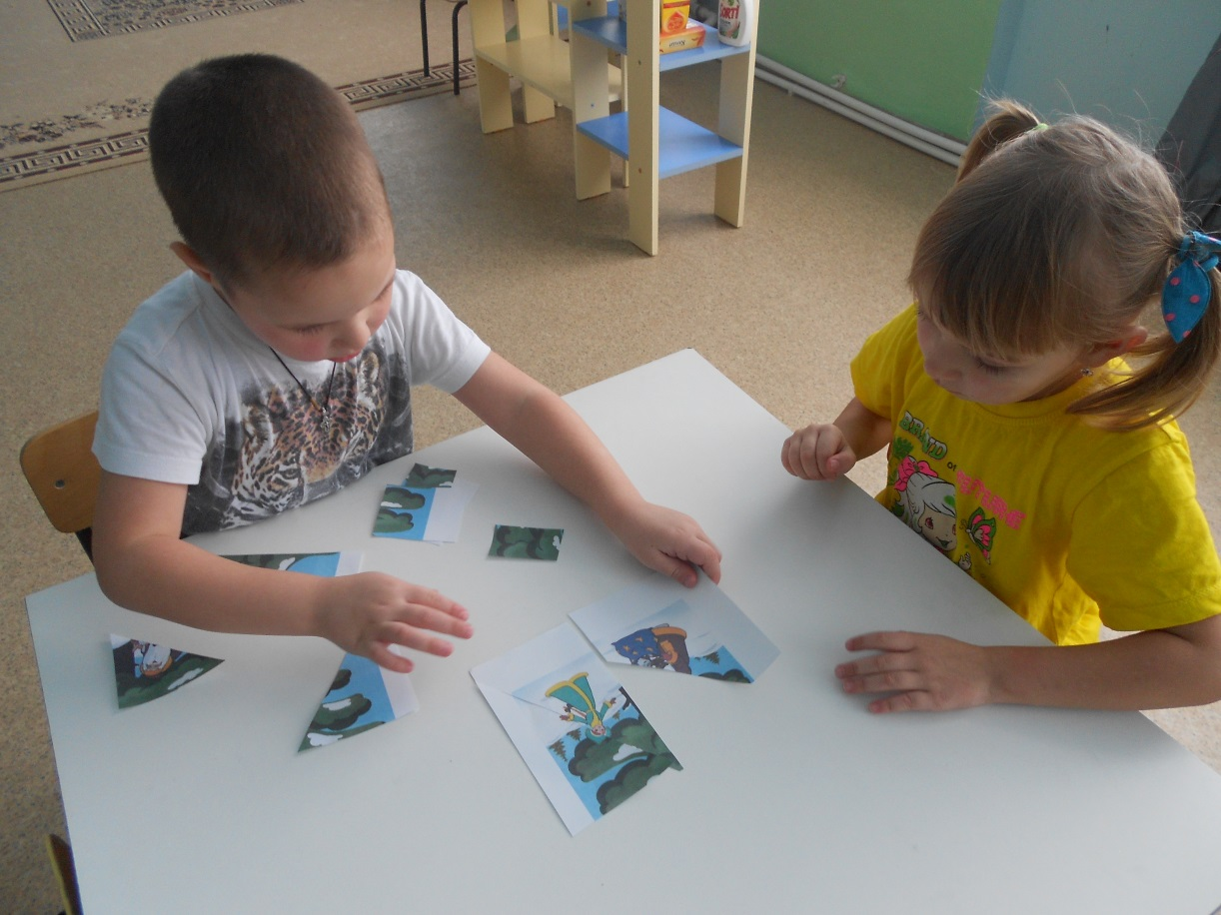
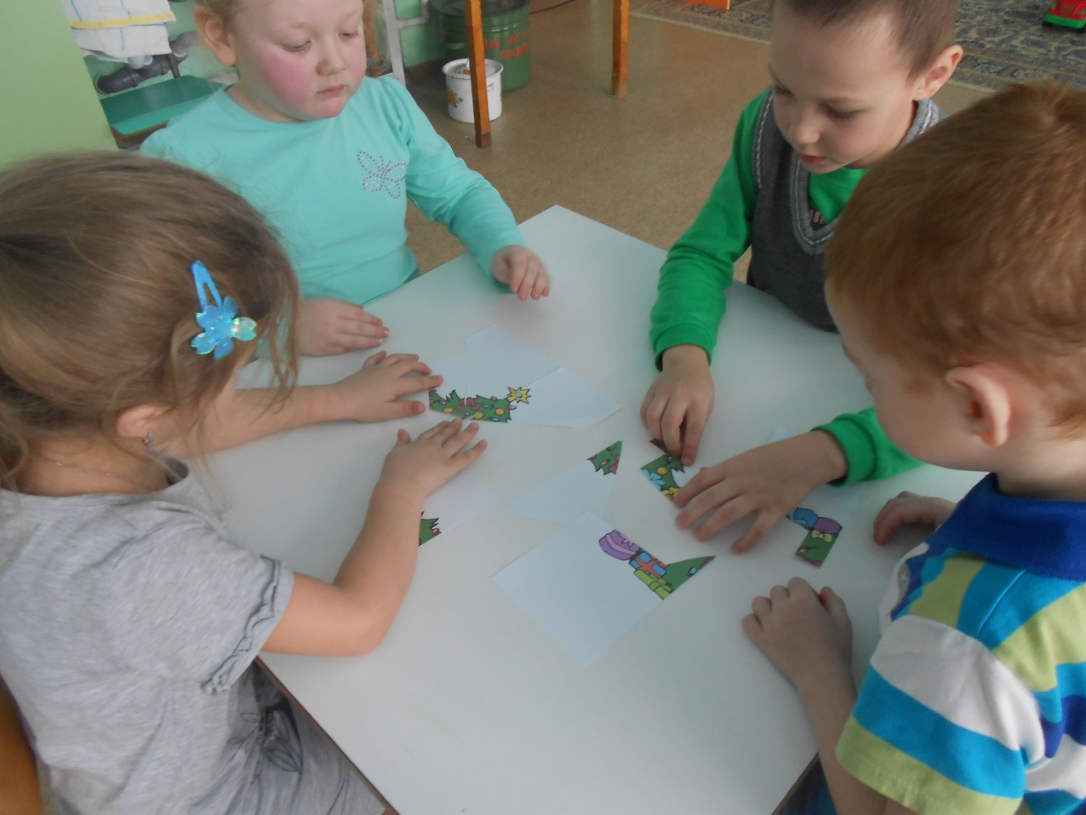
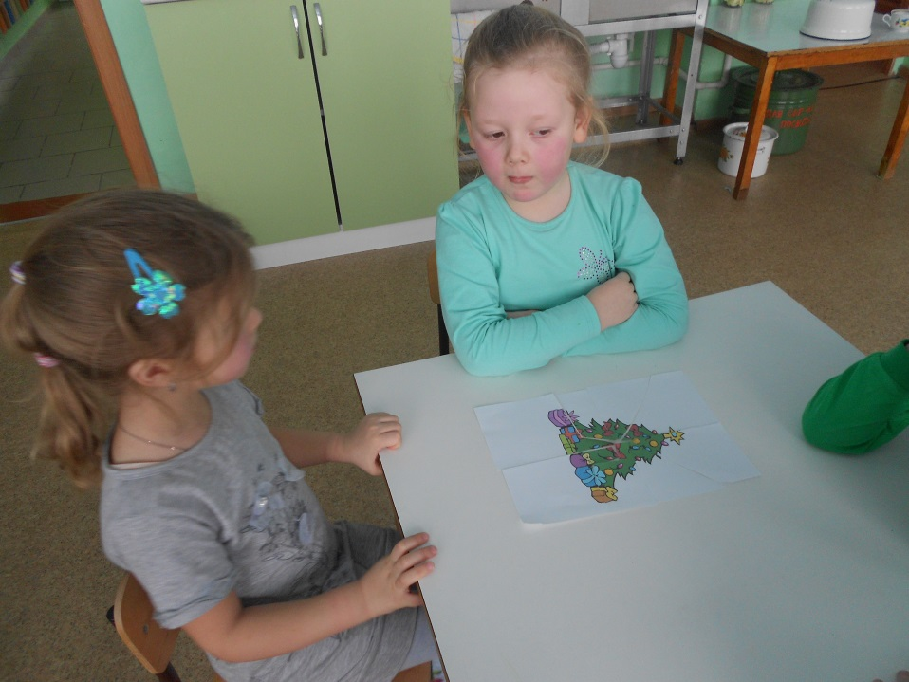

Slide 10
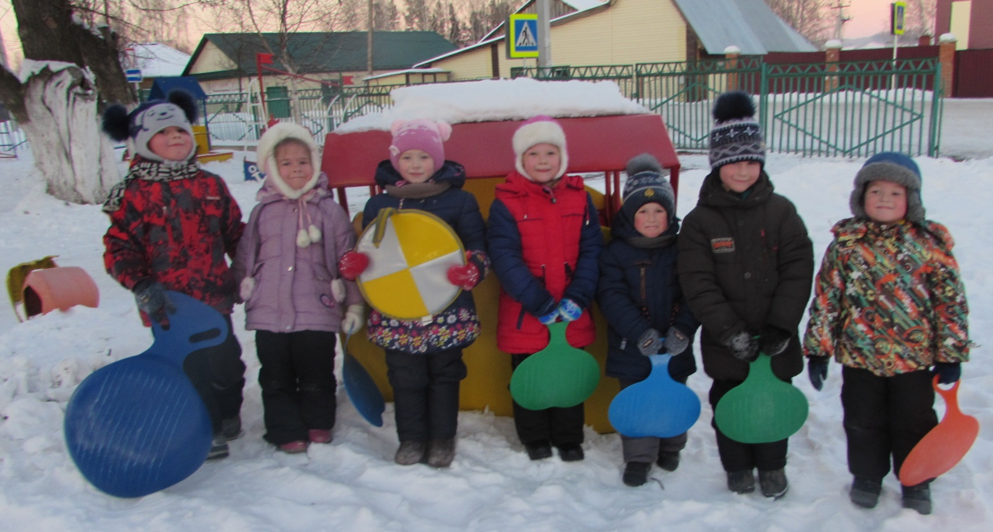
Физминутка «Гуляют дети» На дворе мороз и ветер, на дворе гуляют дети. Ручки, ручки согревают, ручки, ручки потирают. Чтоб не зябли наши ножки, мы потопаем немножко: тот-топ-топ. Нам мороз не страшен, вот как мы теперь попляшем. Ходьба на месте Ребенок потирает руку об руку. Ребенок топает ножками. Ребенок приплясывает.

Slide 11
II этап. Основной
Беседа на тему: «Хвойные деревья в нашем лесу»;
Экскурсия «В гости к елочке»;
Чтение стихотворений, загадок о елочке;
Пальчиковые игры: «Елочка», «Снегири»;
Чтение художественной литературы «Елочка» Г.Х.Андерсон;
Выставка детских рисунков;
Рисование плакатов «Спасем елочку – живую иголочку».

Slide 12
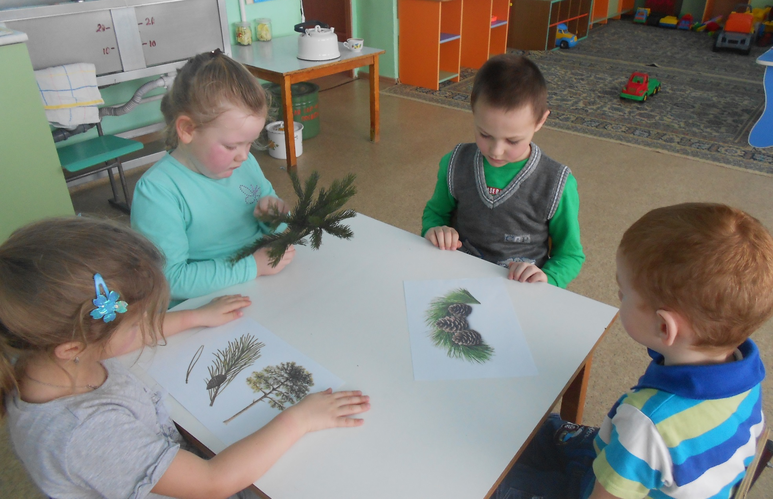
Беседа на тему «Хвойные деревья в нашем лесу»

Slide 13
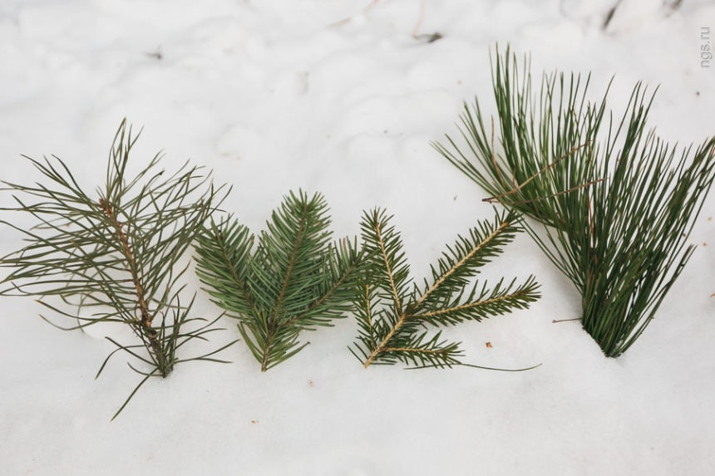
Дидактическая игра: «От какого дерева веточка»

Slide 14
Дидактическая игра: «Найди сходство и отличия»

Slide 15
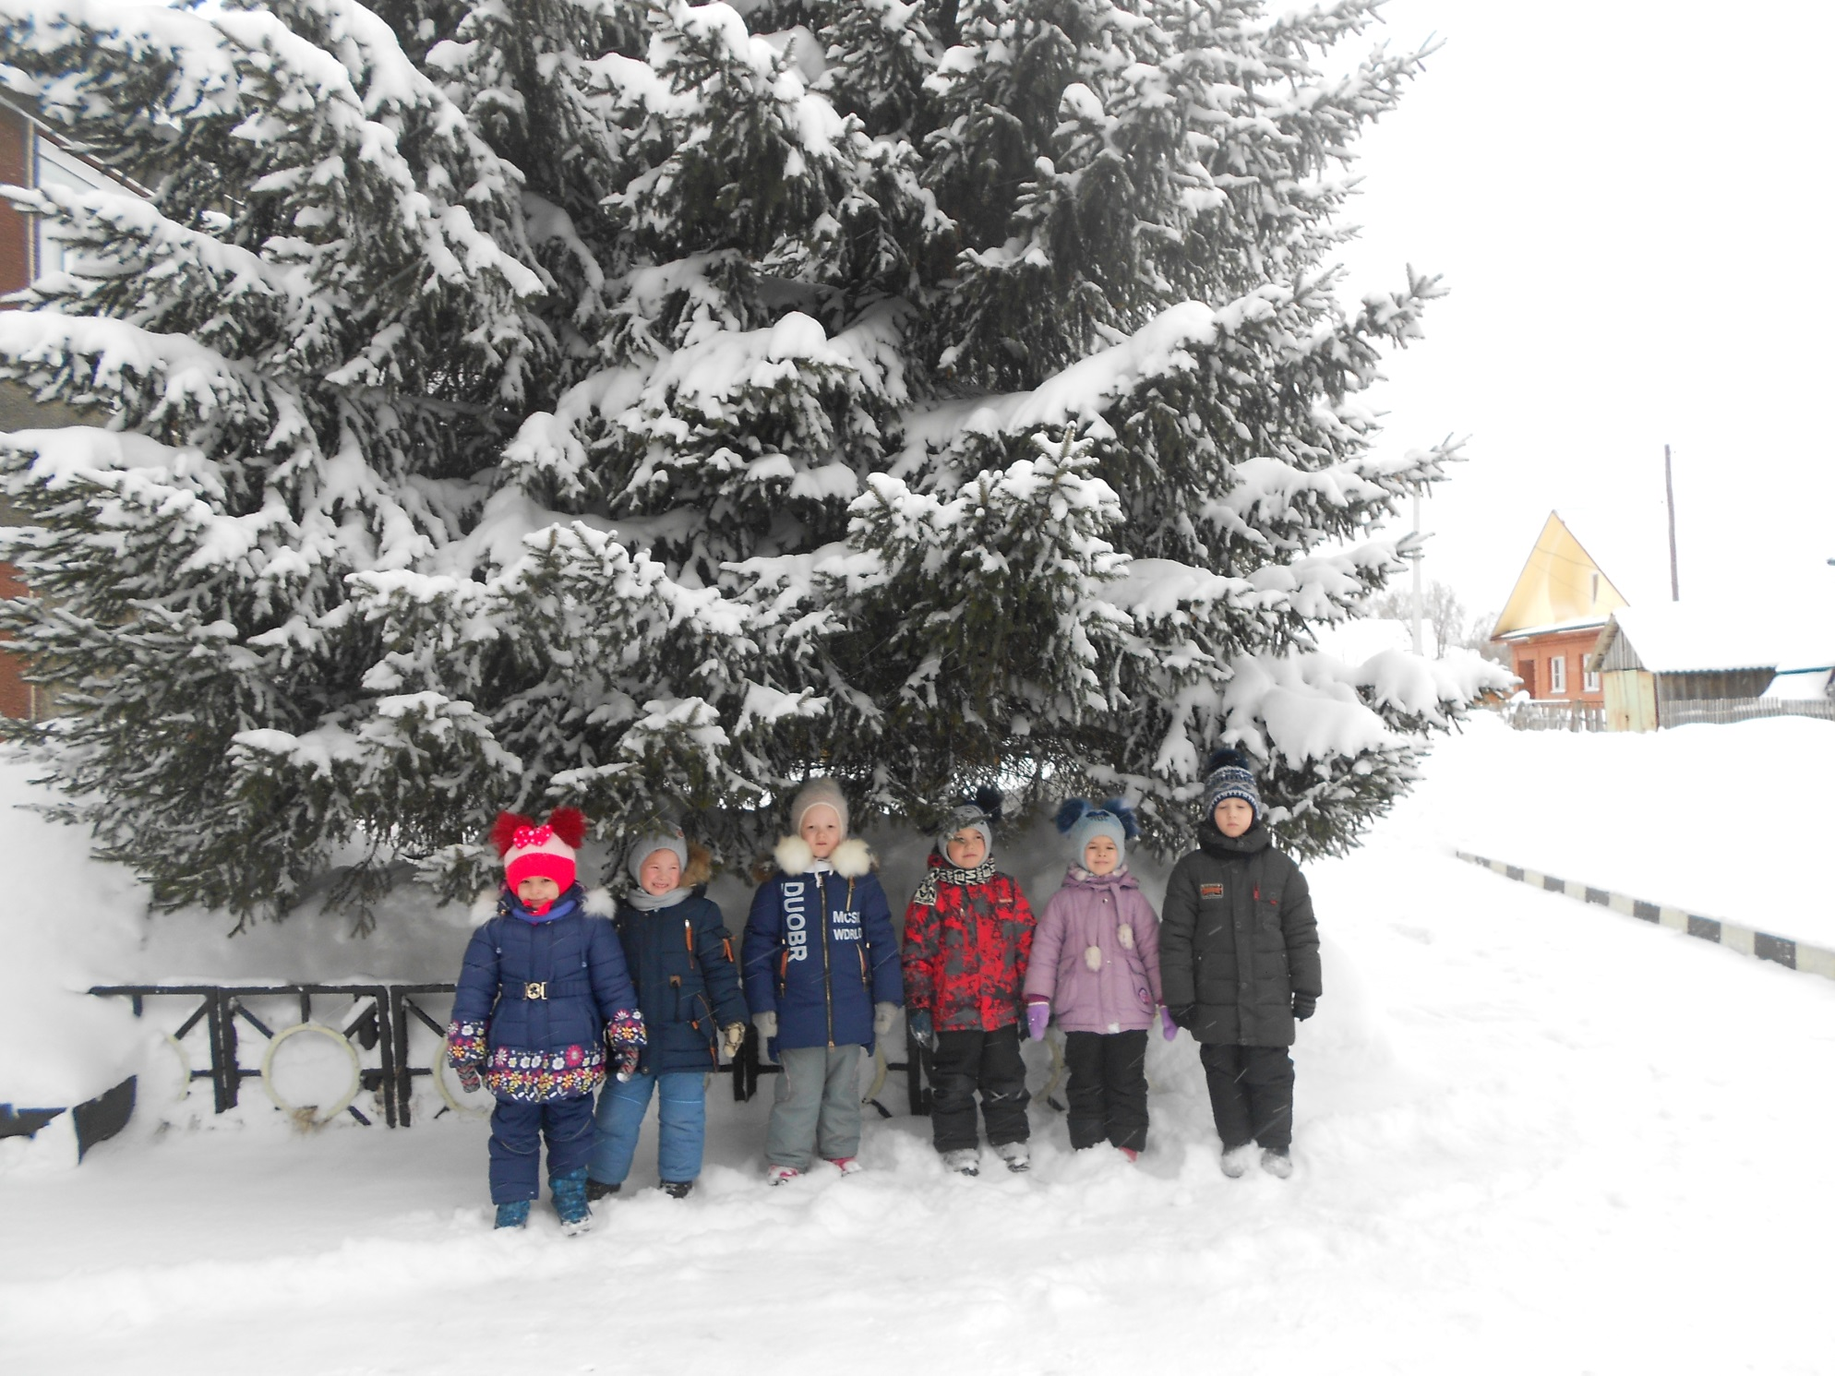
Экскурсия: «В гости к елочке»

Slide 16
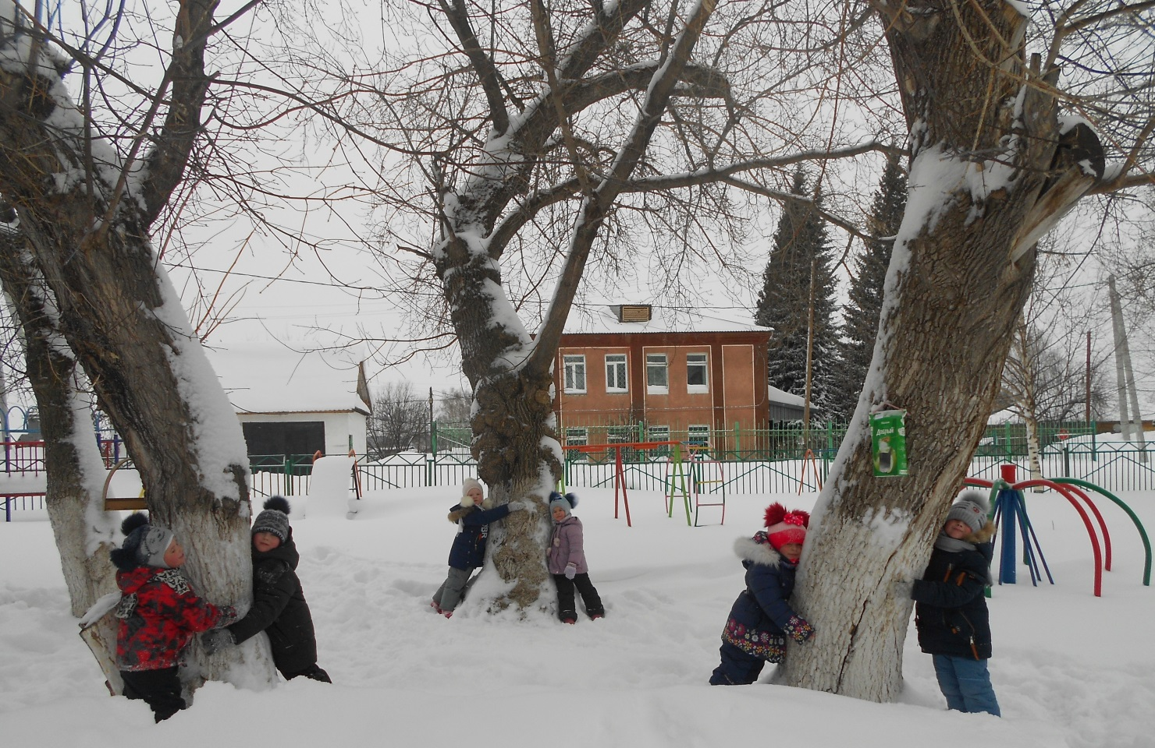
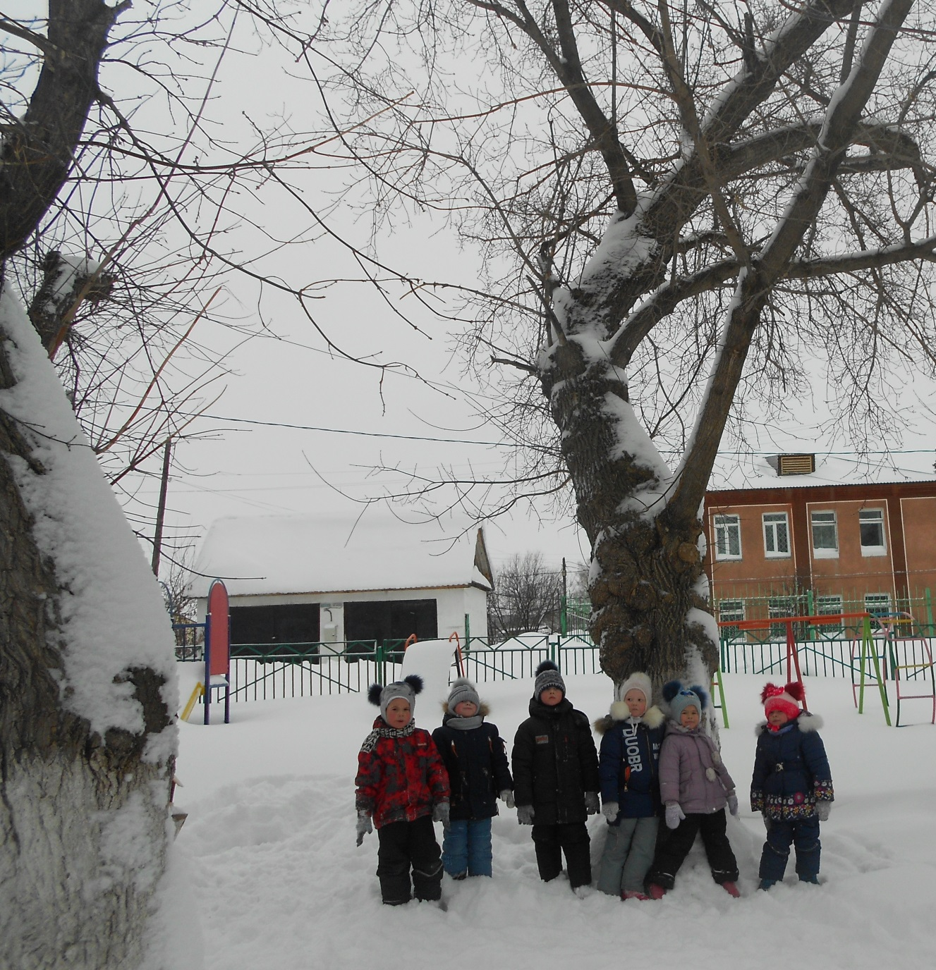
Наблюдение во время прогулки за деревьями.

Slide 17
III этап. Заключительный
Выставка детско-родительских работ «Зимний лес»;
Выставка плакатов на тему «Спасем елочку – живую иголочку».

Slide 18
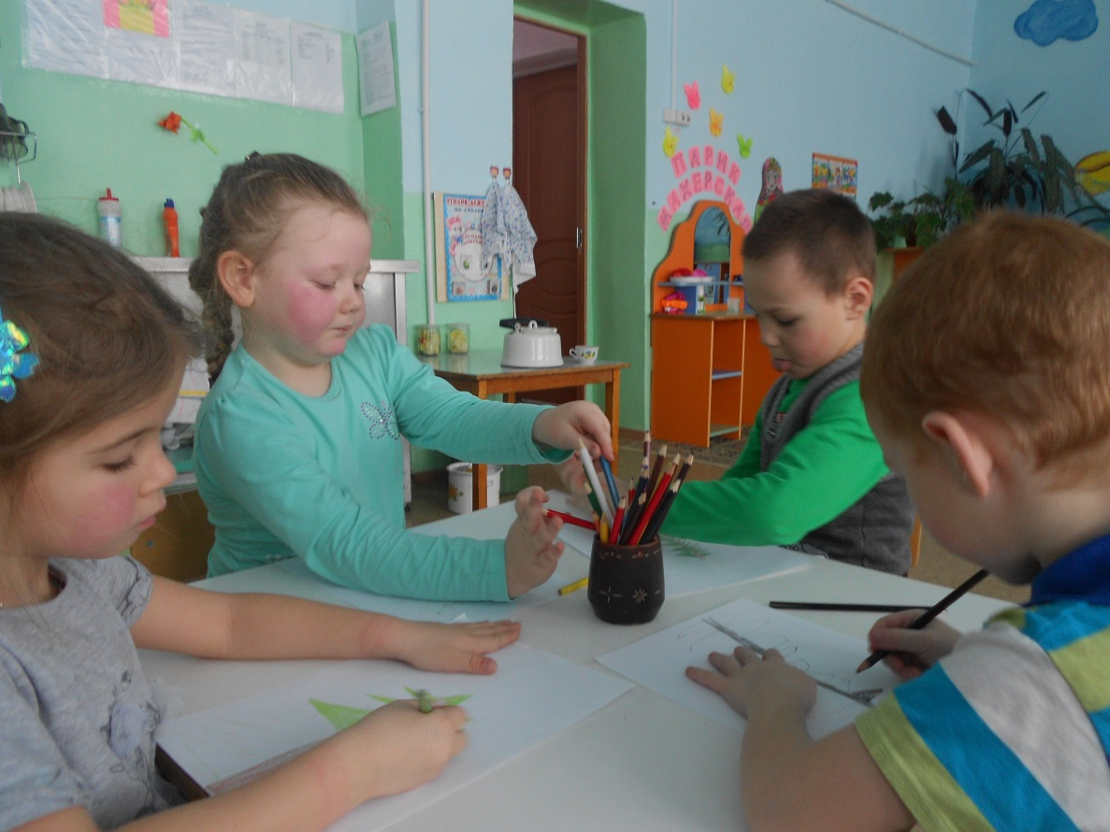
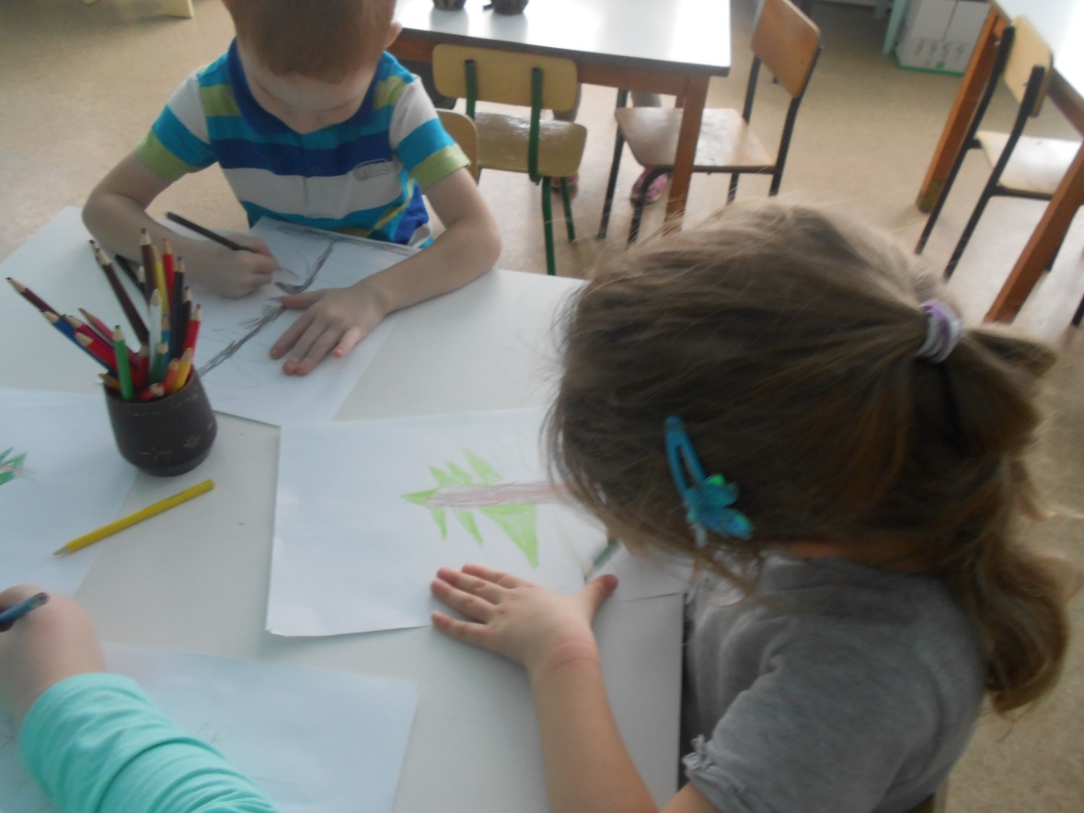
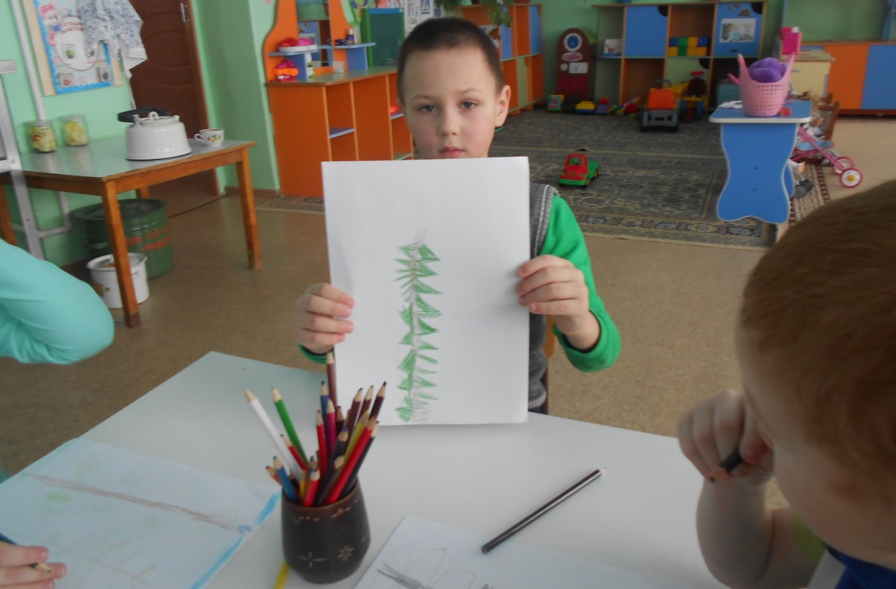
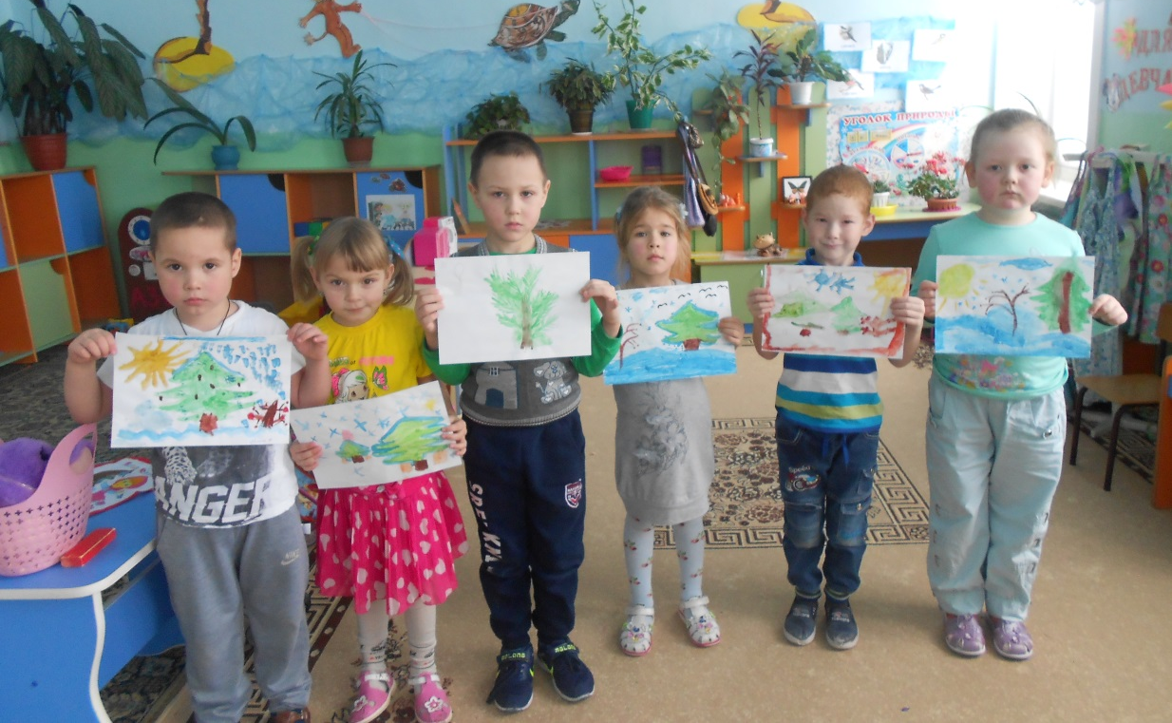

Slide 19
Работа с родителями
Поделки из бросового материала
«Наша елка хороша!»

Slide 20
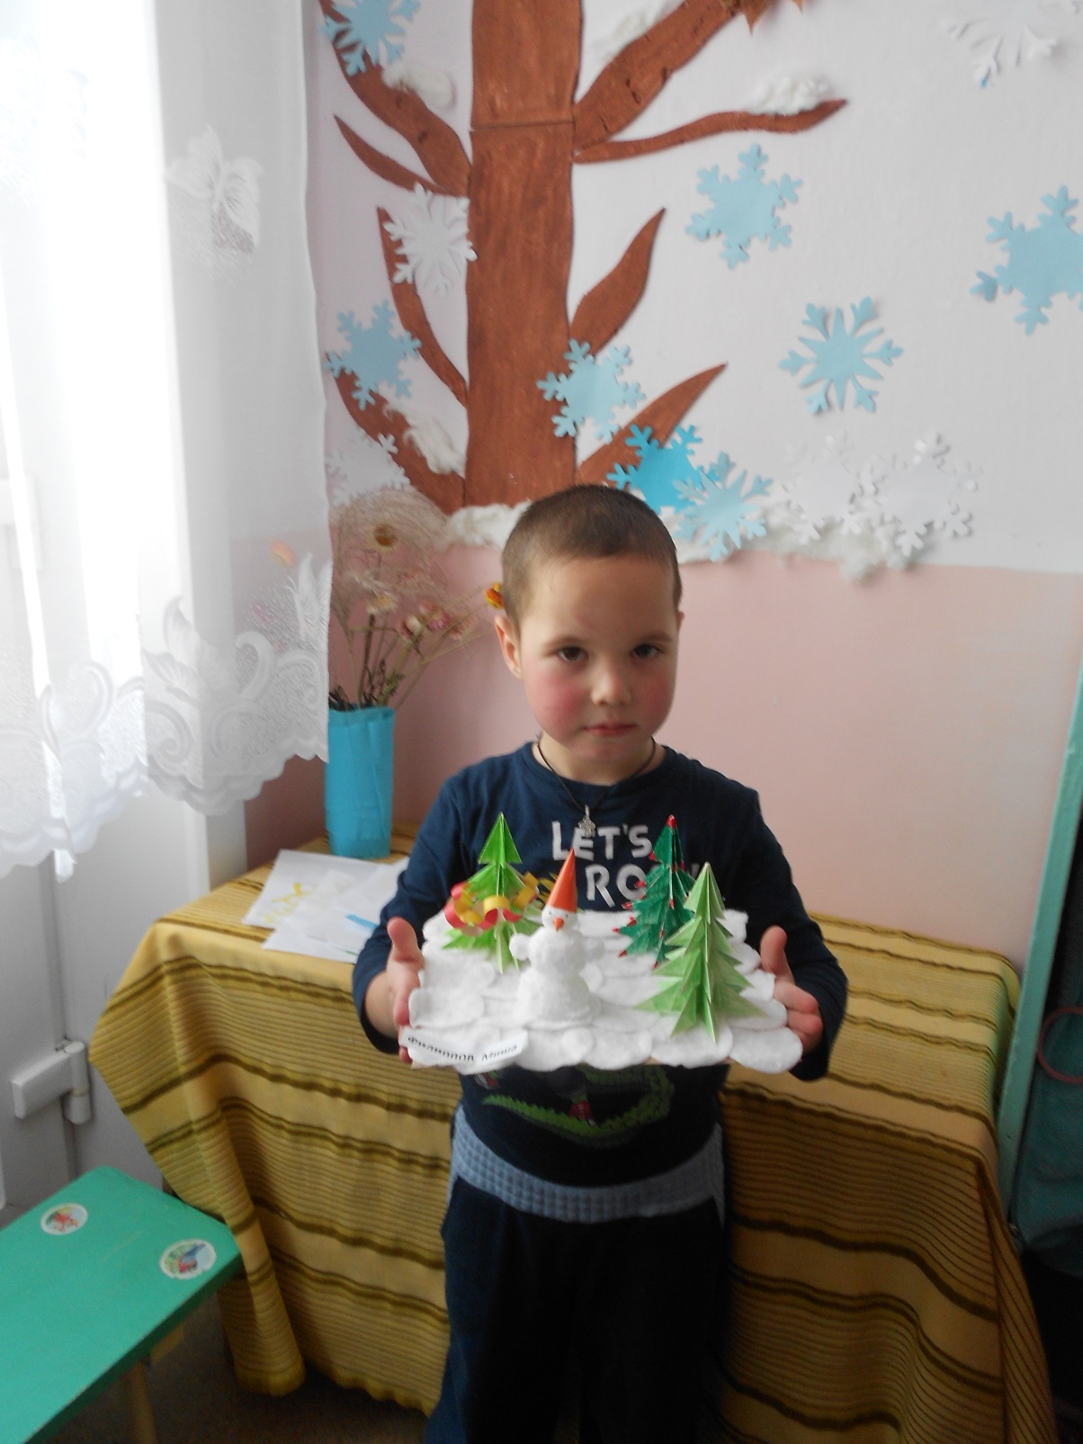
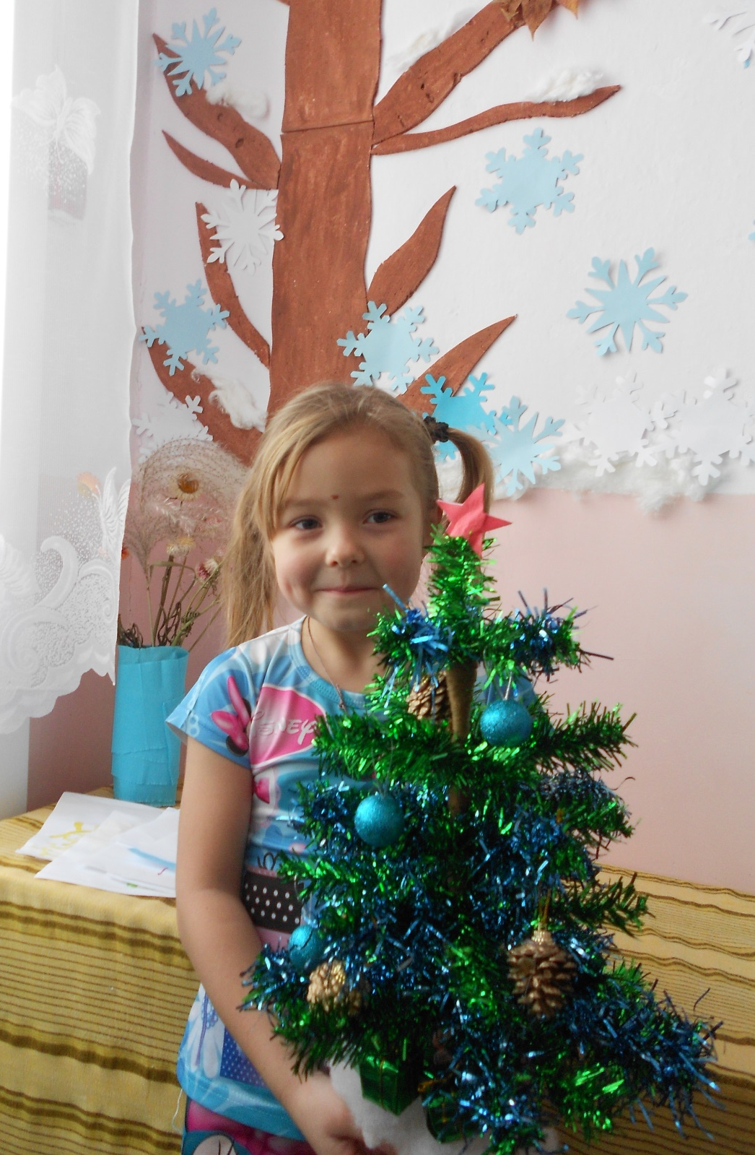

Slide 21
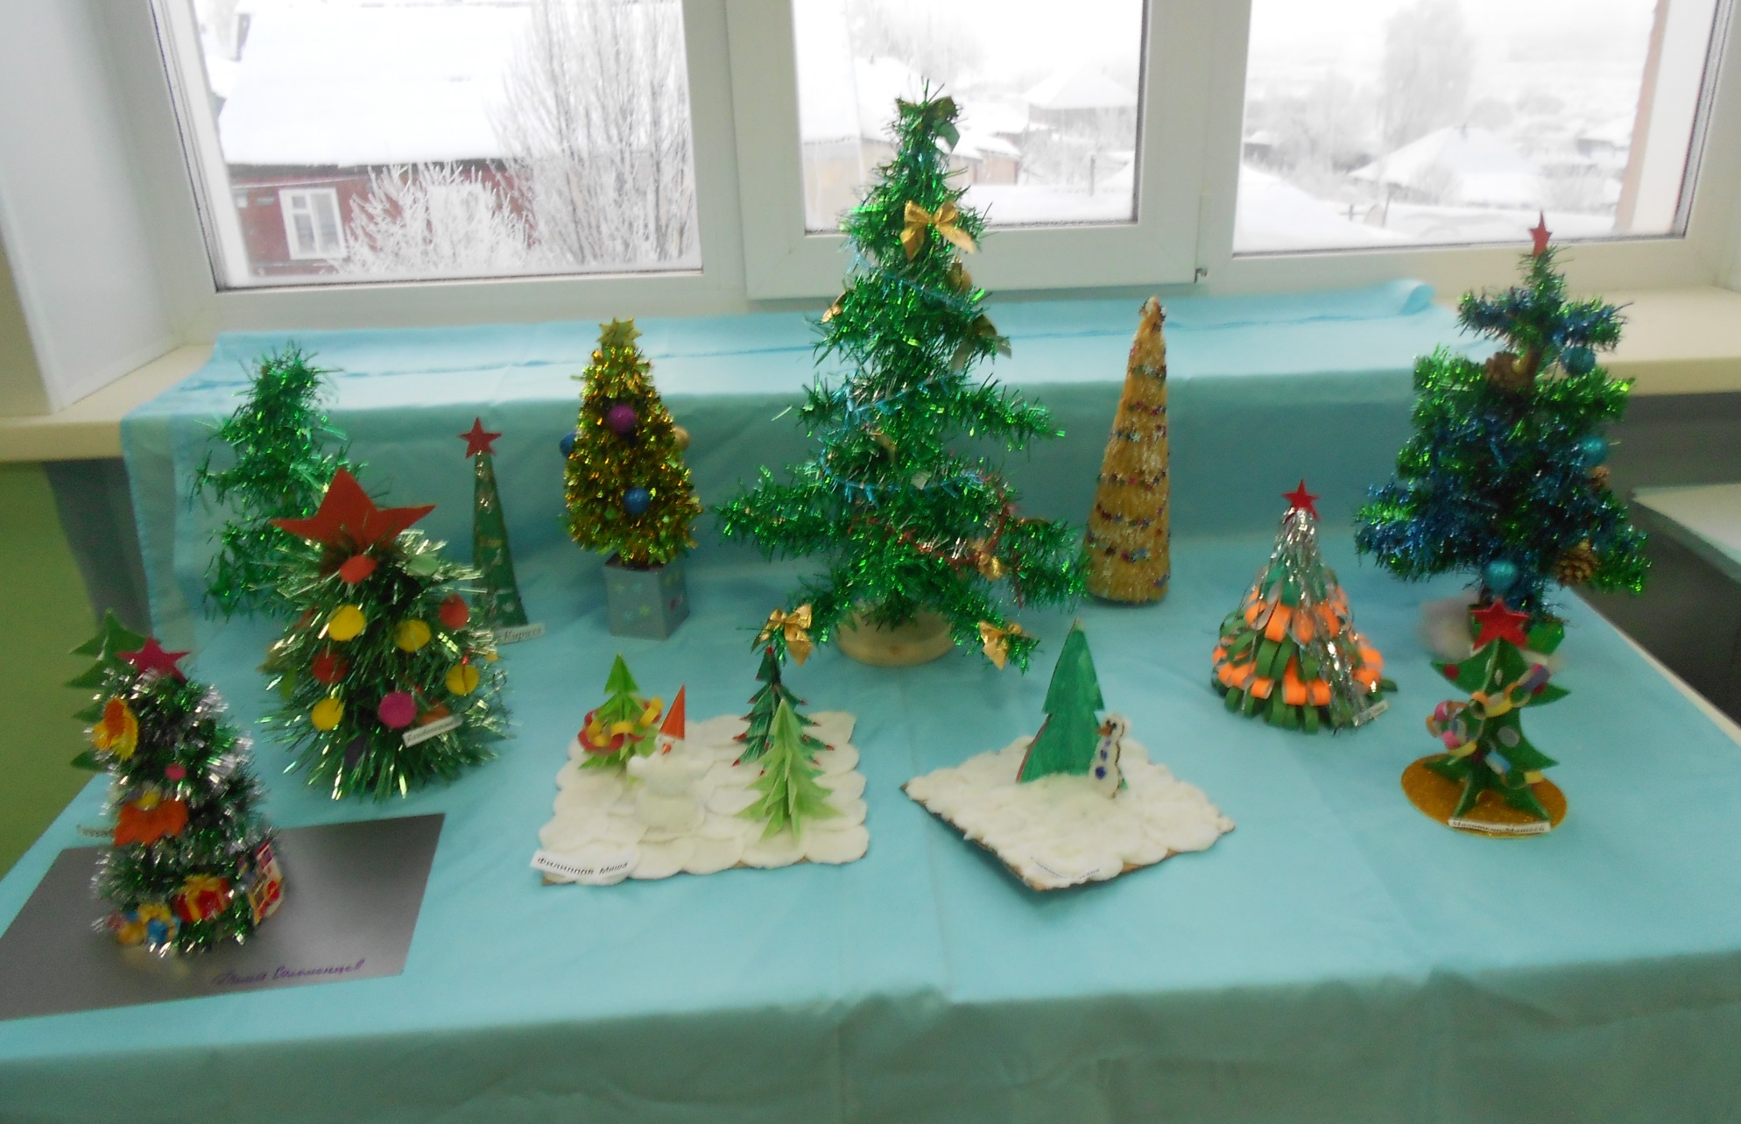
Выставка поделок: «Зелёная ёлочка – живая иголочка»

Slide 22
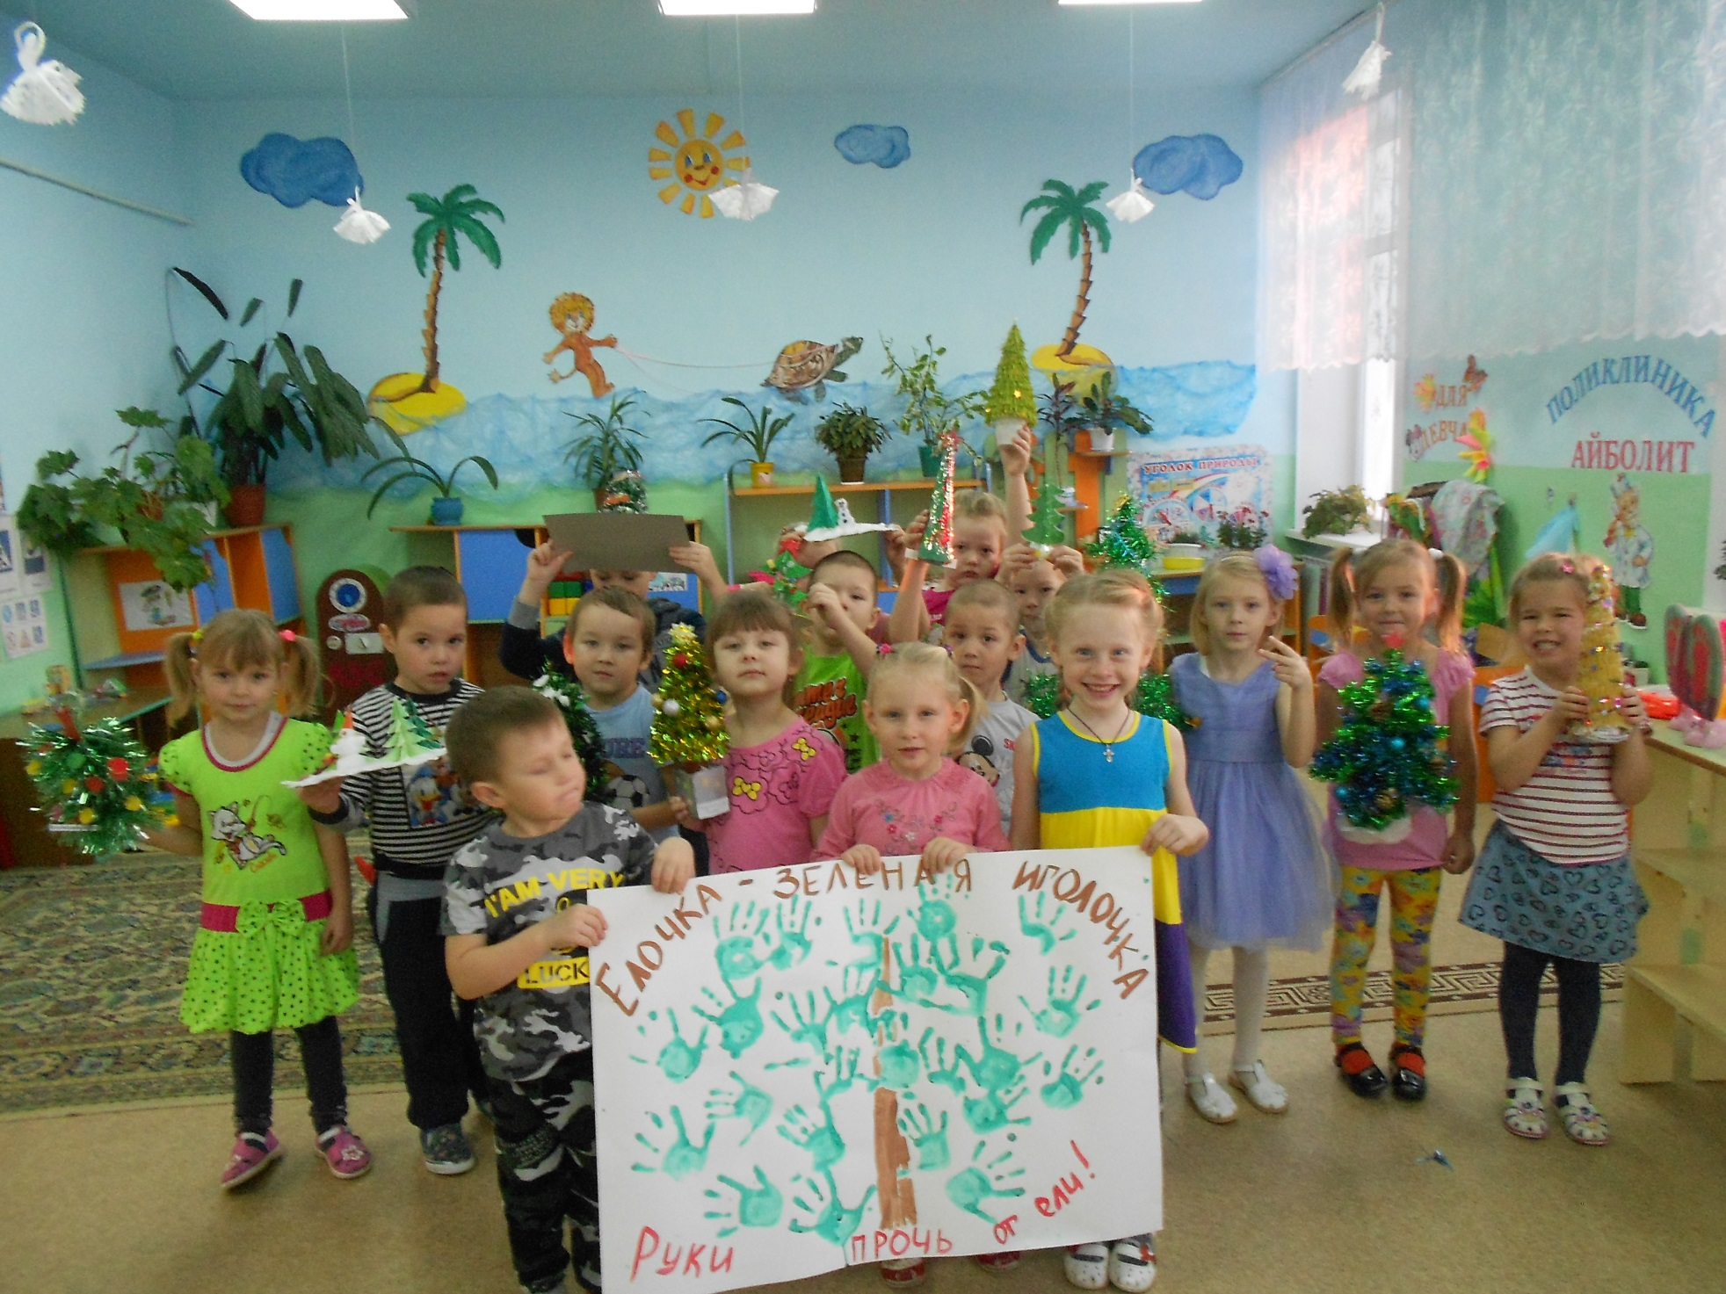
Спасем елочку-живую иголочку!!!

Slide 23
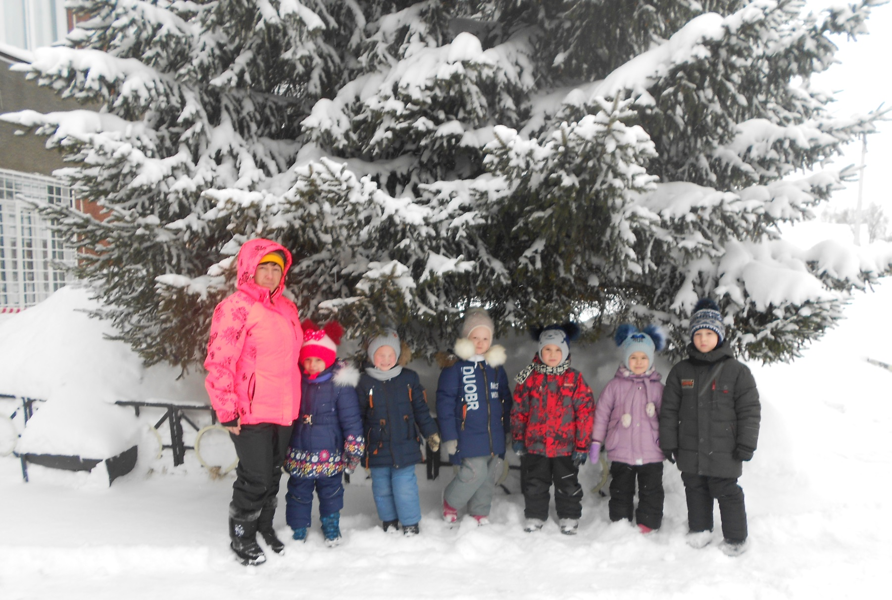
Спасибо за внимание!

